Slide 1
中国近代史
甲午中日战争
八国联军侵华战争
第二次鸦片战争
新文化运动
鸦片战争
辛亥革命
新中国成立
洋务运动
五四运动
戊戌变法
1840年
1856年
19世纪60年代
1894年
1898年
1911年
1915年
1919年
1949年
1900年
新民主主义革命时期
旧民主主义革命时期
社会性质:半殖民地半封建社会
革命任务：反帝反封建

Slide 2

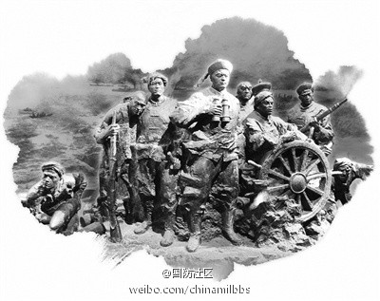

旧民主主义革命（1840-1919）
鸦片战争
三元里人民抗争
第二次鸦片战争
中国一步步沦为半殖民地半封建社会
太平天国运动
侵略
抗争
甲午中日战争
黄海大战
义和团运动
八国联军侵华战争
近代化的探索
学习技术
学习政治制度
学习思想文化
洋务运动
戊戌变法
辛亥革命
新文化运动

Slide 3

起止时间
原 因
发动国家
抗争史实
结 果
失败原因
影 响
启 示
鸦 片 战 争
第二次鸦片战争
甲午中日战争
八国联军侵华
1856--1860
1894--1895
1900--1901
1840--1842
实现征服
侵略称霸
的梦想
为了打开
中国的市场
进一步打开
中国的市场
镇 压
义和团运动
英 国
英 法 联 军
日 本
八 国 联 军
林 则 徐
关天培
太平天国抗击洋枪队
邓 世 昌
黄 海 大 战
义 和 团
反帝爱国运动
中 国 战 败，签 定 了 一 系 列 的 不 平 等 条 约
清政府的腐败无能、腐朽的封建制度无法抵挡新兴发展的资本主义
开始沦为
（中国近代史开端）
大大加深
进一步加深
完全沦为
落后就要挨打；
我国要大力发展经济，增强综合国力，避免历史重演。

Slide 4
《 南 京 条 约 》
鸦 片 战 争
《 马 关 条 约 》
甲午中日战争
《 辛 丑 条 约 》
八 国 联 军
内 容
条约
赔偿日本军费
白银2亿两
清政府赔偿白银 4.5亿两，
以海关等税收作担保
台湾
赔款 2100 万元
赔款
香港岛
开放 广州 厦门
福州 宁波 上海
五处为通商口岸
清政府保证严禁人民
参加反帝活动；
(体现了统治工具)
增辟苏州、杭州、重庆、沙市通商 口岸
英商进出口货物
缴纳的税款
中国须同英国商定
允许日本在中国
开设工厂
拆大沽炮台，准许各国派兵驻守划定北京东交民巷为使馆 ，不准中国人居住
影响
开始沦为
大大加深
完全沦为

Slide 5
近代化的探索
探索 名称 时间
指导 思想
主要 内容
洋务运动
戊戌变法
辛亥革命
新文化运动
19世纪60-90年代
1898年
1911年
1915年
奕䜣 、曾国藩、
李鸿章、左宗棠、张之洞
代表
人物
康有为、梁启超
陈独秀、李钊、
胡适、鲁迅
孙中山
政治
派别
地主阶级洋务派
资产阶级维新派
资产阶级革命派
先进知识分子
(自强、求富)
师夷长技
变法图强
三民主义
民主、科学
创办军事工业
创办民用工业
筹建新式陆海军
兴办新式学堂
政治、经济、
文化、军事
武昌起义
中华民国成立
抨击旧道德、旧文化；提倡民主与科学；提倡文学革命。

Slide 6
特点
：层层递进
，由表及里
中国近代化的探索
军事器物
洋务运动（地主阶级洋务派）
（自强求富，维护清朝统治）
启示：
1、资本主义的道路在中国行不通。
2、只有共产党才能挽救中国
戊戌变法（资产阶级维新派）
政治制度
（变法图强，君主立宪制）
辛亥革命（资产阶级革命派）
（三民主义，民主共和制）
思想文化
新文化运动（资产阶级激进派）
（民主和科学）

Slide 7
新民主主义革命时期
新中国成立
国共十年对峙
五四运动
局部抗战
全面抗战
国民大革命
1919
1924
1927
1931
1936
1937
1945
1946
1949
新民主主义革命兴起
抗日战争时期
解放战争时期
北洋军阀统治时期
南京国民政府统治时期

Slide 8
新民主主义革命的开始（1919五四运动）
共产党诞生及发展（1921—1923）
国民大革命时期（ 1924—1927 ）
十年内战时期（1927—1937）
全面抗战时期（1937—1945）
解放战争时期（1946—1949）
1919年
中共一大、中共二大、京汉铁路大罢工
新民主主义革命
第一次国共合作（国民大革命、黄埔军校、北伐战争、国民党右派叛变革命、蒋介石成立南京国民政府）
南昌起义、八七会议、秋收起义、革命道路、井冈山革命根据地、井冈山会师、古田会议、成立中华苏维埃中央临时政府、红军长征、九一八事变、一二九运动、西安事变
1949年
七七事变、八一三事变、国共两党第二次合作（抗日）、淞沪会战、南京大屠杀、台儿庄战役、武汉会战、第三次长沙会战、豫湘桂战役、平型关大捷、百团大战、中共七大、日本投降
重庆谈判、内战全面爆发、刘邓大军挺进大别山、辽沈战役、淮海战役、平津战役、
渡江战役、南京解放

Slide 9


名称的变化看历史
南昌起义
秋收起义
井冈山会师
国民革命军
工农革命军
中国工农红军
抗日战争
解放战争
抗美援朝战争
八路军 新四军
中国人民解放军
中国人民志愿军

Slide 10

中华民族的抗日战争
(1931-1945)
一寸山河一寸血

Slide 11
局部抗战
抗日战争
全面抗战
九一八事变
七七事变
一条战线
抗日民族统一战线
一条战线
抗日民族统一战线
两个战场
正面战场
敌后战场
两个战场
正面战场
敌后战场
三个阶段
防御阶段
相持阶段
反攻阶段
平型关大捷
淞沪会战
太原会战
徐州会战
（台儿庄战役）
武汉会战
百团大战
长沙会战
入缅作战
豫湘桂战役
国内局部反攻
苏军出兵
美国原子弹

Slide 12
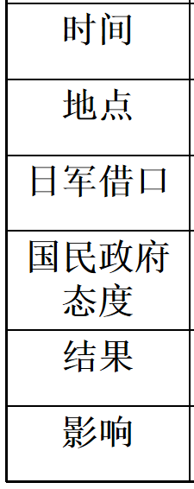
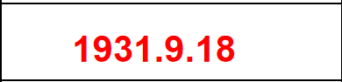
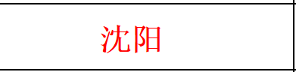
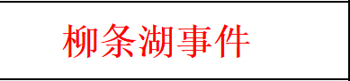
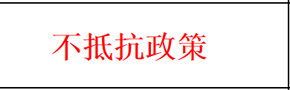
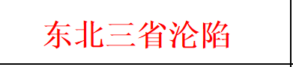
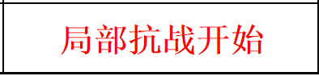
九一八事变----局部抗战的开始
华北事变----中日民族矛盾上升为社会主要矛盾
各方态度：（中国共产党）（学生）（蒋介石）
1932年，日本扶植末代皇帝溥仪，在长春建立伪满洲国
抗日义勇军---东北民众和未撤走的东北军（马占山）
抗日游击队---中国共产党派杨靖宇组织
东北抗联---1936年，由中国共产党领导改编
是中国抗日战争的起点，揭开世界反法西斯战争的序幕

Slide 13
西安事变
中日民族矛盾上升为社会主要矛盾
原因：
时间：
人物：
目的：
结果：
意义：
中共提出了建立抗日民族统一战线的主张
1936年12月12日
张学良 杨虎城
逼蒋抗日，停止内战
中国共产党以民族利益为重，派周恩来等赴西安谈判，西安事变和平解决
1.揭开了国共两党由内战到联合抗日的序幕，成为扭转时局的关键2.十年内战基本结束抗日民族统一战线初步形成

Slide 14
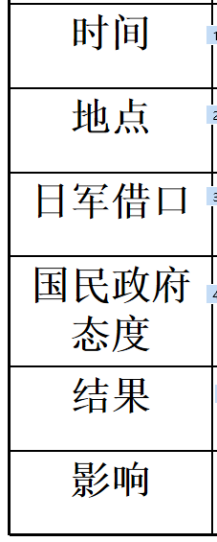
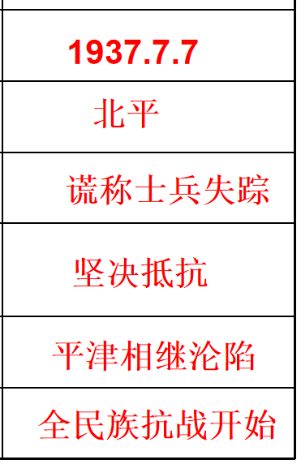
“全民族抗战的兴起”----
卢沟桥事变/七七事变
（2016•南昌）“卢沟桥，卢沟桥，男儿坟墓在此桥！最后关头已临到，牺牲到底不屈挠．…卢沟桥，卢沟桥，国家存亡在此桥！”在卢沟桥事变中为国牺牲的将领有（ ）
①邓世昌 ②佟麟阁 ③赵登禹 ④王铭章．
A ．①② B．②③ C．③④ D．①④
B

Slide 15
重点区分:抗日民族统一战线形成过程
初步形成—
正式形成—
西安事变和平解决
国民党公布发表了中共提交的 国共合作宣言

Slide 16
第七单元 解放战争
1946-1949
战略防御
战略进攻
战略决战
渡江战役

Slide 17
一线曙光
战略
防御
战略
反攻
战略
决战
政治协商会议
渡江战役
解放南京
辽沈战役
淮海战役
平津战役
重庆谈判
实行耕者有其田
刘邓大军挺进大别山
土地改革
开始
胜利
1946年1月
1946年
6月
1947年3月
重点进攻
1948—1949年
1949年4月
1945年
8月
陕北解放区
1947年夏
撤出延安
转战陕北
青化砭战役
沙家店战役
国民党全力进攻中原解放区
重点进攻
山东解放区
孟良崮战役

Slide 18
战略大决战的三大战役
1948年9月—1949年1月
作战方针
中心
战 果
辽沈战役
关门打狗 各个击破
锦州
战略决战
解放东北全境
淮海战役
中间突破肢解敌军
奠定了解放长江以南各省地区。
徐州
平津战役
先打两头 后取中间
北平
基本解放华北全境
三大战役的历史意义：歼灭和改编敌人150多万人，国民党军队的主力基本上被消灭；大大加速了人民解放战争在全国的胜利。

